Slide 1

GESTIÓN DE ACTIVOS CON COMPONENTES CAPACITIVAS
T1.5.
FÉLIX HUMBERTO MONTAÑO
GRUPO ENERGIA BOGOTÁ
fmontano@geb.com.co
Gerencia de Operación

Slide 2


CONTENIDO
0
Introducción
1
Revisión Modos de falla
2
Caracterización del Punto de Conexión
3
Revisión diseño original
4
Simulaciones condiciones de operación
5
Principales cambios: Reconfiguración Propuesta
6
Conclusiones

Slide 3

Contamos con más 121 años de experiencia

Slide 4

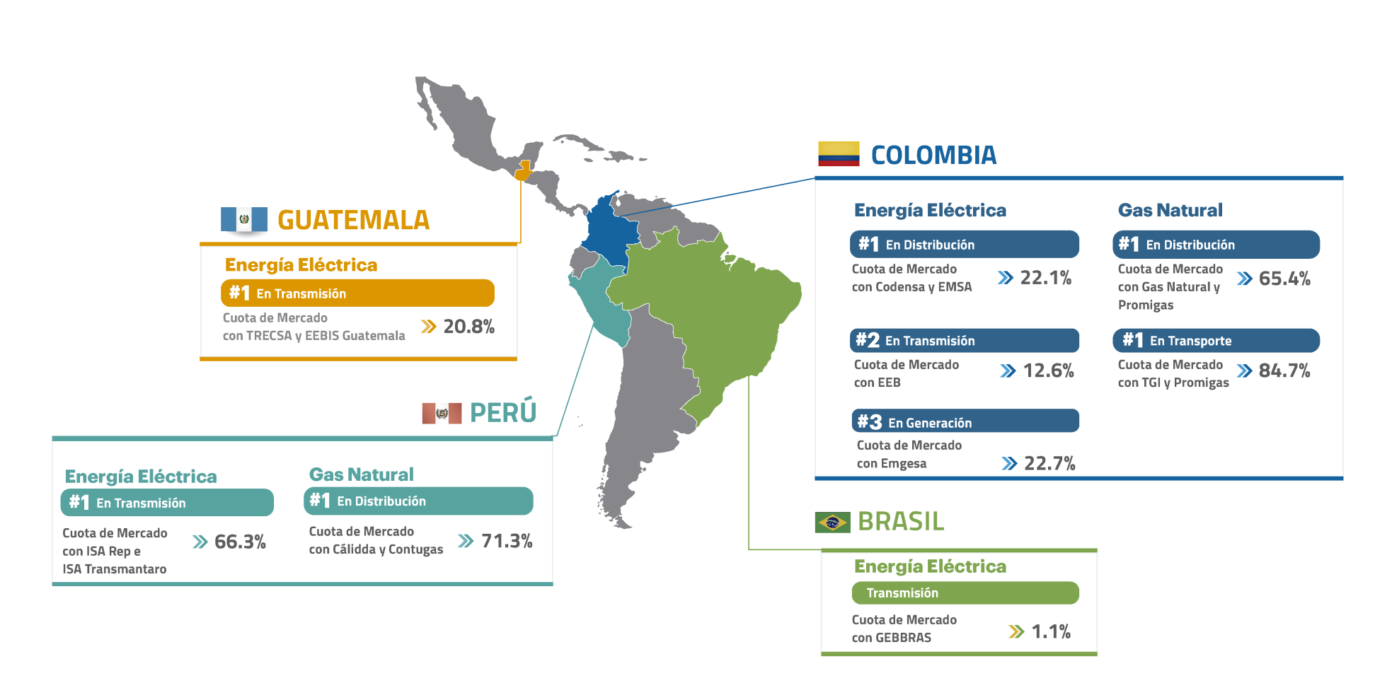

Hoy somos líderes en la región
De EEB al GEB
6
Millones
De clientes
(hogares y empresas)
12.500
Kilómetros
de redes
4.500
Kilómetros
de gasoductos

Slide 5
0- Introducción (1)
GESTIÓN DE ACTIVOS CON COMPONENTES CAPACITIVAS
Reposición de un activo al final de su vida útil
Cualquier detalle durante el ciclo de vida del activo, por insignificante que parezca, puede ser de gran utilidad en la investigación que conduzcan a la condición deseada

Slide 6
0- Introducción (2)
Con base en la información suministrada por las áreas de Operación y Mantenimiento tales como: estadísticas sobre causas de falla, modos de falla, efectos de falla y las lecciones aprendidas a lo largo de su vida útil se proyecta el reemplazo.
Como metodología se propone el siguiente orden:
  Revisión Modos de falla
  Caracterización del Punto de Conexión
  Revisión diseño original
  Evaluación de las condiciones de operación
  Incorporación de las lecciones aprendidas en el rediseño de la solución futura.
  Reconfiguración Propuesta
Como parte de la aplicación de la metodología de gestión de activos que realiza el Grupo Energía Bogotá, se ha tomado un caso de ejemplo, aplicado a un banco de compensación capacitiva.
Este artículo examina las fallas y modos de fallas de un equipo de compensación capacitiva que llegó al final de su vida útil.

Slide 7
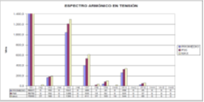

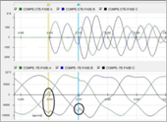
1
Revisión Modos de falla
Incremento corrientes de desbalance |  | Con origen en desbalances de tensión Daño de celdas individuales, Cambio durante la vida útil de la celda
Cambio del contenido de armónicos en el punto de conexión |  | Armónicos individuales, THD Vs Armónicos individuales, THD de diseño
Daño de filtro o Daño Celdas |  | Comprobación de parámetros eléctricos, inductancia, capacitancia, Vn, MVAr In, IT MVAR
Mando Sincronizado disfuncional |  | Cierre aleatorio o no sintonizado o no corresponde con los requerimientos de doble Y aislado.

Slide 8
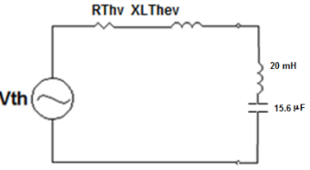
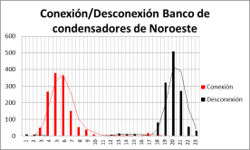
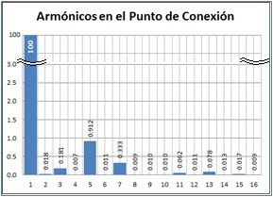
2
Caracterización del Punto de Conexión
Equivalente de Red |  | Demanda mínima Demanda media Demanda máxima
Perfiles de Voltaje |  | Población de datos en una ventana significativa
Requerimientos de potencia reactiva |  | Demanda mínima Demanda media Demanda máxima
Contenido de armónicos |  | Demanda mínima Demanda media Demanda máxima

Slide 9
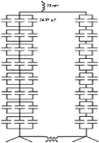
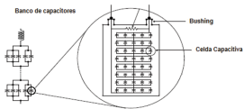

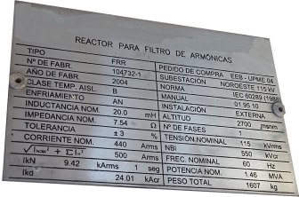

3
Revisión diseño original
Arquitectura del Banco |  | Arquitectura del Banco Filtro Sintonía armónica Corrientes de desbalance Verificación de condiciones nominales
Datos de placa Celdas capacitivas |  | Comprobación durante el funcionamiento Parámetros eléctricos, capacitancia Vn Vmaximo MVAR Normatividad
Datos de Placa Reactor |  | Comprobación durante el funcionamiento Parámetros eléctricos, inductancia In,IT MVAR
Mando sincronizado |  | Conexión Y-Y con neutro flotante. Se energizan de manera simultánea dos fases (con diferencia de tensión=0), la tercera fase se energiza 90º eléctricos posterior.

Slide 10
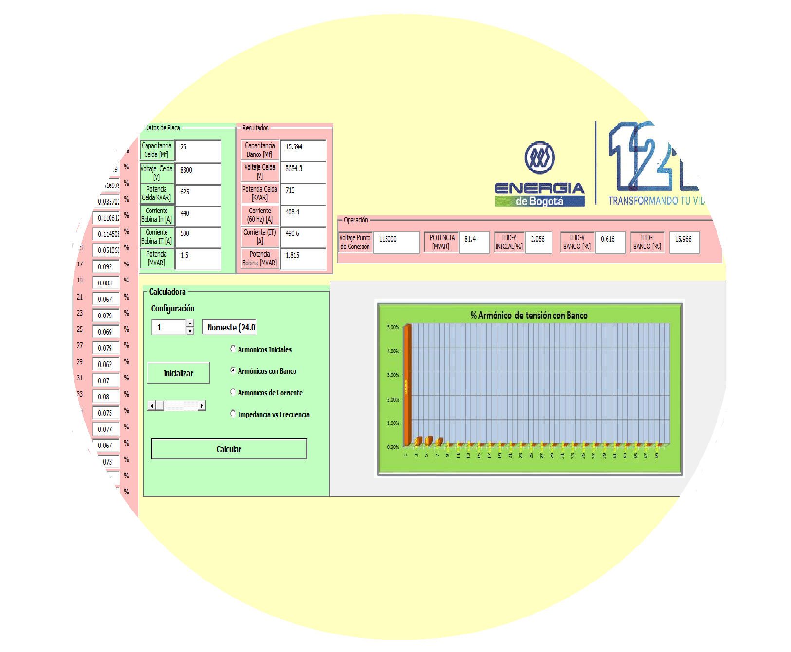
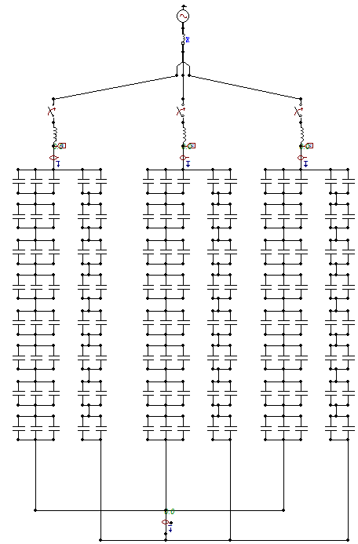
4
Simulaciones condiciones de operación (1)
Normas:
IEC60871 Condensadores
IEC 60289 Reactores
IEC 60056 Interruptores
IEEE 519
…
Herramienta desarrollada en el GEB
ATPDraw
Arquitectura

Slide 11
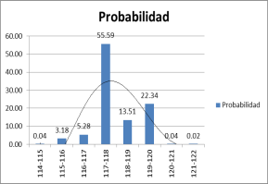
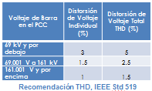
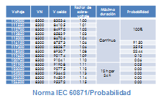
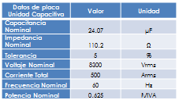
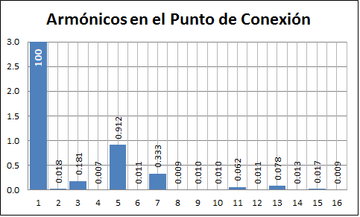
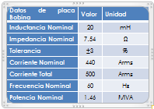
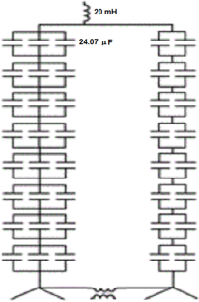
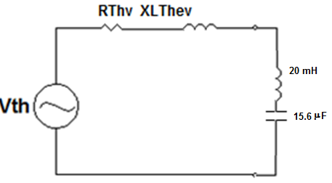
4
Simulaciones condiciones de operación (2)
Tensión en el punto de conexión
Normas
Armónicos para diferentes condiciones
del sistema
Equipos
Herramienta de simulación
Equivalentes para diferentes condiciones
del sistema
Arquitectura

Slide 12
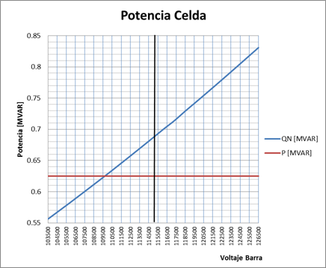
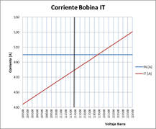
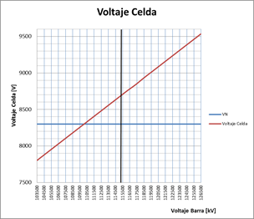
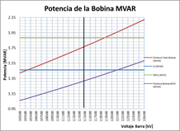
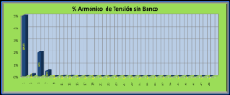
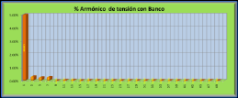
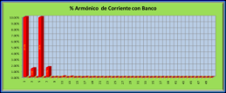
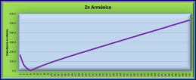
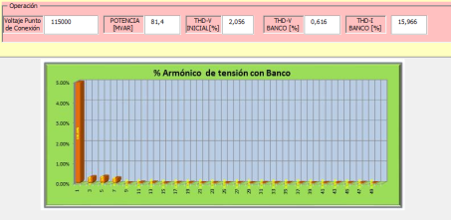
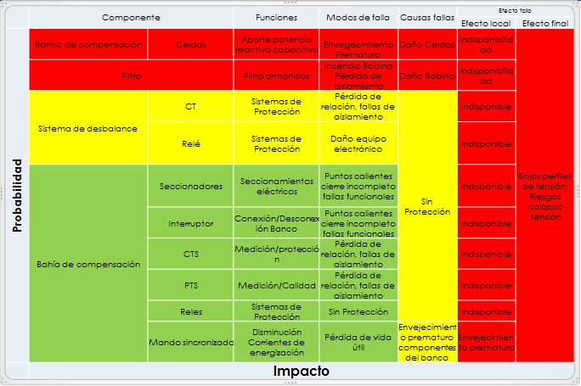
4
Simulaciones condiciones de operación (3)
Curvas de operación de componentes Inductivos
Curvas de operación de componentes Capacitivos
Condiciones de operación
Operación frente a normas
Herramienta de simulación
Resultados sistémicos
Análisis de riesgos

Slide 13
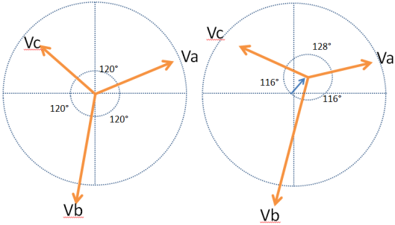
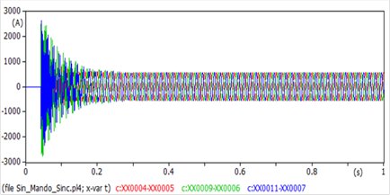
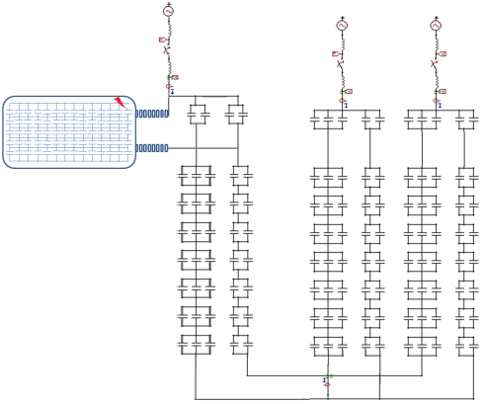
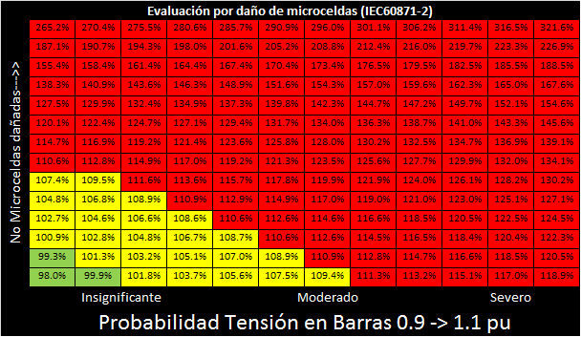
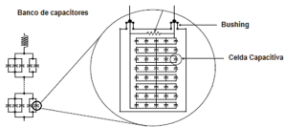
4
Simulaciones condiciones de operación (4)
Variación de condiciones en el punto de conexión
Sobre corrientes máximas sin mando sincronizado
Análisis falla microceldas
Mando no sincronizado para la condición de doble Y flotante
Herramienta de simulación
Arquitectura
Análisis de riesgos

Slide 14

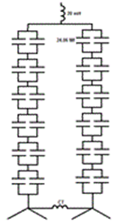
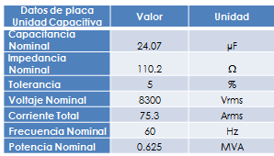
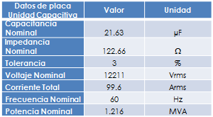
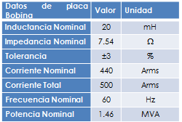
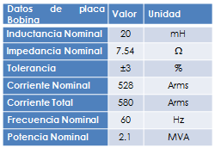
5
Principales cambios: Reconfiguración Propuesta (1)
Condición Actual
Condición Deseada

Slide 15
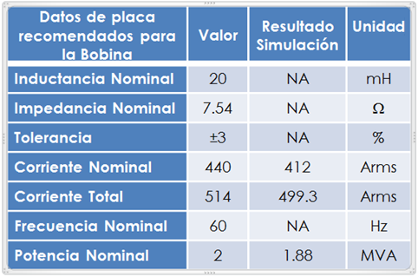
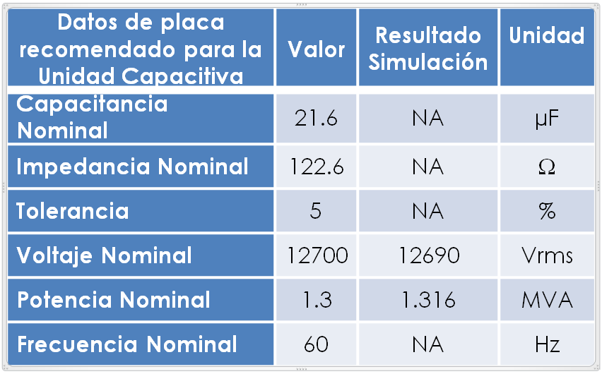
5
Principales cambios: Reconfiguración Propuesta (2)
Voltaje máximo 1.1 p.u 126.5 kV
Revisión operación Filtro
Revisión operación celdas

Slide 16
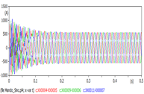
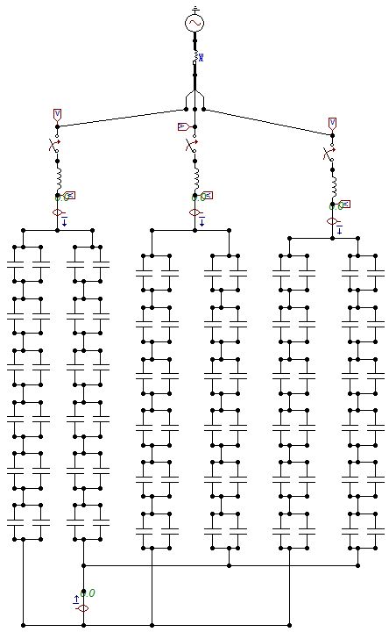
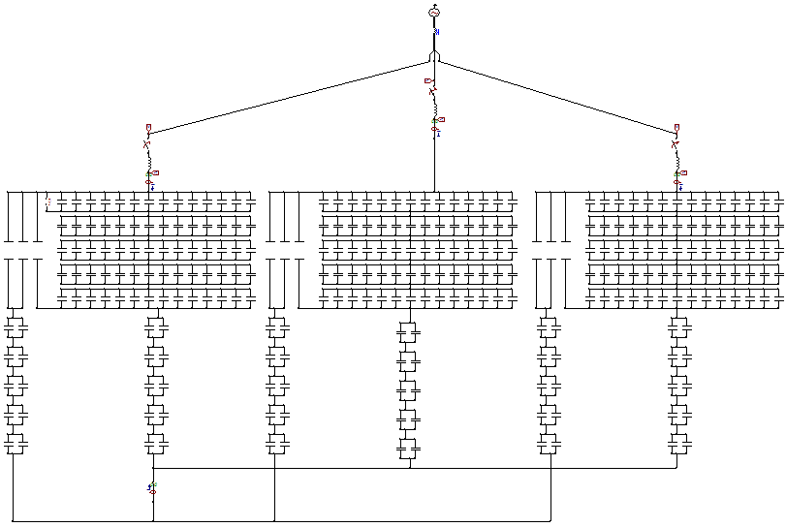
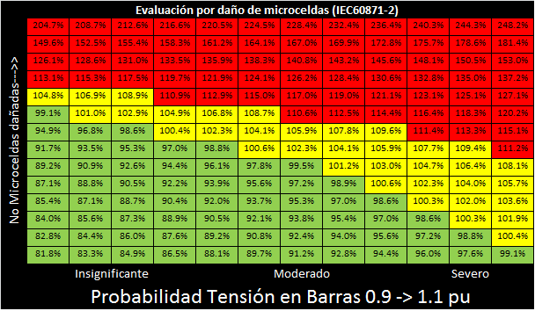
5
Principales cambios: Reconfiguración Propuesta (3)
Voltaje máximo 1.1 p.u 126.5 kV
Celdas Capacitivas Recomendadas
Voltaje máximo 1.1 p.u 126.5 kV
Corrientes con mando Sincronizado
Filtro Recomendado
Cierre ideal con mando Sincronizado
Herramienta de simulación
Análisis falla microceldas
Análisis de riesgo

Slide 17


5
Conclusiones (1)
Análisis de GAPs
Factores Claves para la condición deseada
Condición
Actual
Condición
Deseada
Estudios iniciales viabilidad
Mejorar la condición actual
Innovación en Diseño
Nuevas tecnologías
Soporte Técnico de la modernización
Generación de oportunidades
Evaluación Financiera
Implementación
Plan de Acción

Slide 18
5
Conclusiones (2)
Se propone un cambio de diseño del banco que incorpore las lecciones aprendidas durante su ciclo de vida tales como:
  Optimizar el diseño inicial.
  Cumplimiento de estándares internacionales.
  Eliminación de fallas tempranas de componentes.
  Mitigar los transitorios, como posibles fuentes de daño a los componentes y que afectan la calidad de la tensión.
  Menor intervención.
  Disminuir el número de componentes, menor probabilidad de falla.
  Mejorar la disponibilidad del activo.
  Mejorar la confiabilidad del sistema.
  Estandarización de equipos similares en la Empresa (reducción de inventarios).
  El seguimiento y análisis del envejecimiento del banco de compensación capacitiva a lo largo de su vida útil, la investigaciones de las fallas y modos de falla (reactores, celdas, corrientes de energización, etc.), fallas tempranas en componentes, análisis causa raíz, las herramientas de software y documentación suministrada por las áreas de Mantenimiento y Operación de la Empresa, se utilizaron para proyectar los componentes que conforman el banco de compensación capacitiva de reemplazo.
  Nota: La metodología propuesta se puede implementar no solo al final de su vida útil, sino durante la vida útil para optimizar su funcionamiento adaptándose a los cambios del sistema.

Slide 19

GRACIAS
FÉLIX HUMBERTO MONTAÑO
GRUPO ENERGIA BOGOTÁ
fmontano@geb.com.co

